Slide 1
第三章 干涉装置 光场的时空相干性
§1 分波前干涉装置 光场的空间相干性
§2 薄膜干涉（一）等厚条纹
§3 薄膜干涉（二）等倾条纹
§4 迈克尔孙干涉仪 光场的时间相干性
§5 多光束干涉 法布里—珀罗干涉仪

Slide 2
§1 分波前干涉装置 光场的空间相干性
§1.1 各种分波前干涉装置
§1.2 条纹形状与间距
§1.3 干涉条纹的移动
§1.4 光源宽度对干涉条纹衬比度的影响
§1.5 光场的空间相干性

Slide 3
§1.1 各种分波前干涉装置
相干光所需满足的条件
—任何波发生干涉的必要条件
频率相同。
存在相互平行的振动分量。
位相差δ(P)稳定。
—针对矢量波而言
—获得稳定干涉场的必要条件
光强的空间分布
对于光波这一微观客体来说，保持两列高频电磁波的相位恒定是很困难的问题，因此条件3也是光波干涉中研究的重点。干涉装置构造相干光的本质是设法获得两个或多个相干的波列。

Slide 4
分波前法和分振幅法
分波前法：在点光源产生的波前上分别取两个部分，使其分别通过两个光具组，经衍射、反射和折射后交叠，在一定区域产生干涉场。
典型：杨氏双缝干涉。
分振幅法：让一束光透射到透明媒质的分界面上，光能流一部分透射、一部分反射，再通过反射镜等一系列光学元件，使反射和透射光发生交叠。
典型：薄膜干涉等。

Slide 5
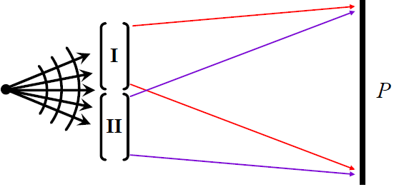
（一） 分波前干涉装置的基本原理
S₁
d
S
S₂
SIIP- SIP稳定
φ₀不稳定
φ₁和φ₂不稳定
Δφ稳定
Notes:
根据成像的等光程性，保证光程的一致性。发光的随机性，通过分波前的方法，实现相位差的稳定性。

Slide 6
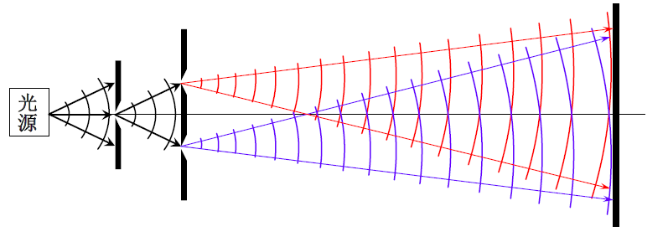
分波前干涉装置的基本原理
分波前干涉的关键在于设法从波前上获得两个或多个相干的波列。分波前装置中的每一孔或每一个狭缝都是光波场中的一点，这些孔和狭缝的作用相当于在波前上取一点，或将波前分割。
同相位
不同相位
杨氏双缝干涉是一种典型的分波前干涉装置
特点：波前上的两部分相位差固定。
缺点：光源利用率低
Notes:
杨氏双缝干涉装置是分波前装置的原型。

Slide 7
（1）菲涅耳（ Fresnel ）双面镜
两反射镜面间夹角ε（很小的角度），光源到两镜面交线距离为r
重叠区域出现等距的平行干涉条纹
由图可见，∠S₁OS＝2α， ∠ S₂OS＝2α＋2ε，所以∠ S₁OS₂＝2ε
两光源间隔
光源到接收屏距离
条纹间距

Slide 8
（2）洛埃德（ Lloyd ）镜
思考：中央条纹是亮点还是暗点？
Notes:
中央条纹是由没有经过反射到S和经过反射的S‘在相同光程下的干涉结果，但是由于反射叠加了半波损失，因此相位相差π，故中央是暗条纹。

Slide 9
（3）菲涅耳双棱镜——平面波的干涉
两列平面光的干涉

Slide 10
（3）菲涅耳双棱镜——球面波的干涉
两列球面波的干涉
也可以将棱镜沿水平方向翻转，此时h不变

Slide 11
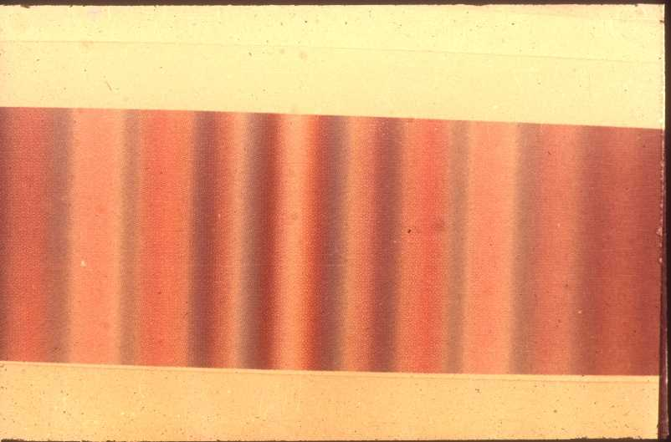
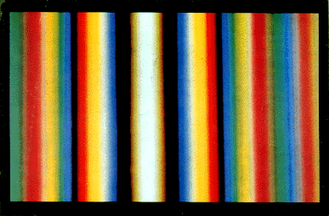
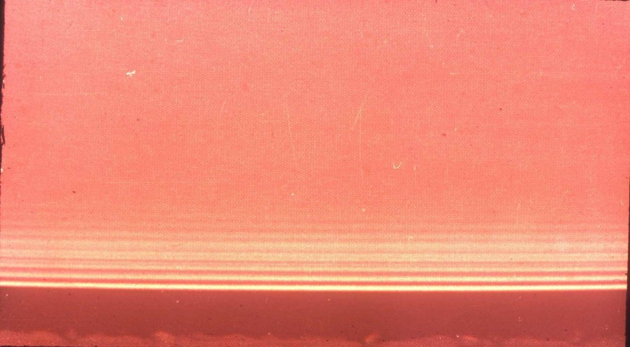
§1.2 条纹形状与间距
各种干涉装置产生的干涉花样
杨氏双缝花样
菲涅耳双棱镜花样
劳埃德镜花样

Slide 12
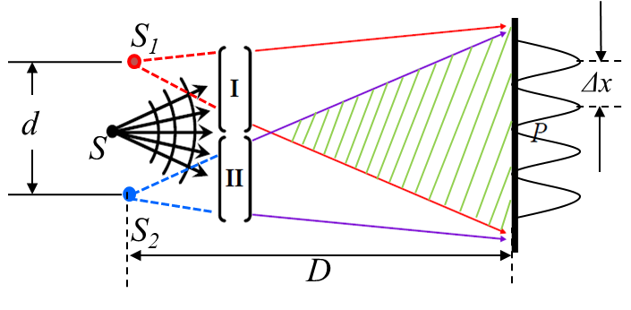
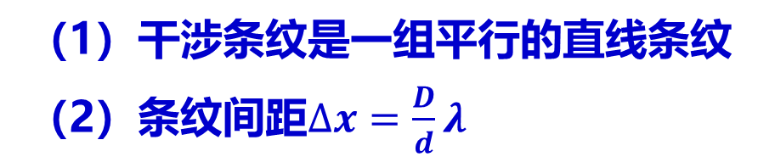
总体的特征
各种分波前干涉装置的等效装置
可类比于杨氏双缝干涉
（1）干涉条纹是一组平行的直线条纹
（2）条纹间距$∆x=\frac{D}{d}λ$

Slide 13
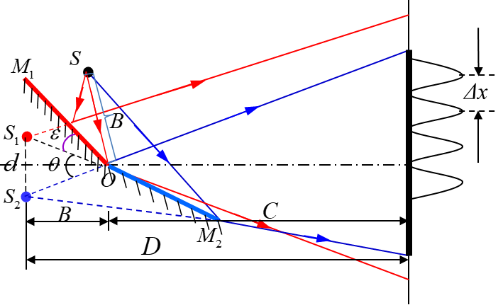
菲涅耳双面镜
两光源间隔
光源到接收屏距离
条纹间距

Slide 14
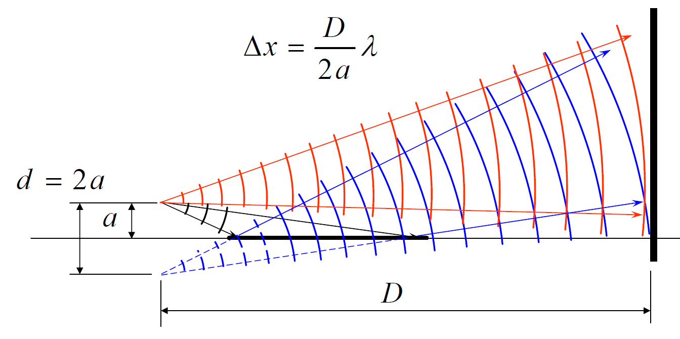
洛埃（H.Lloyd）镜
条纹间距：

Slide 15
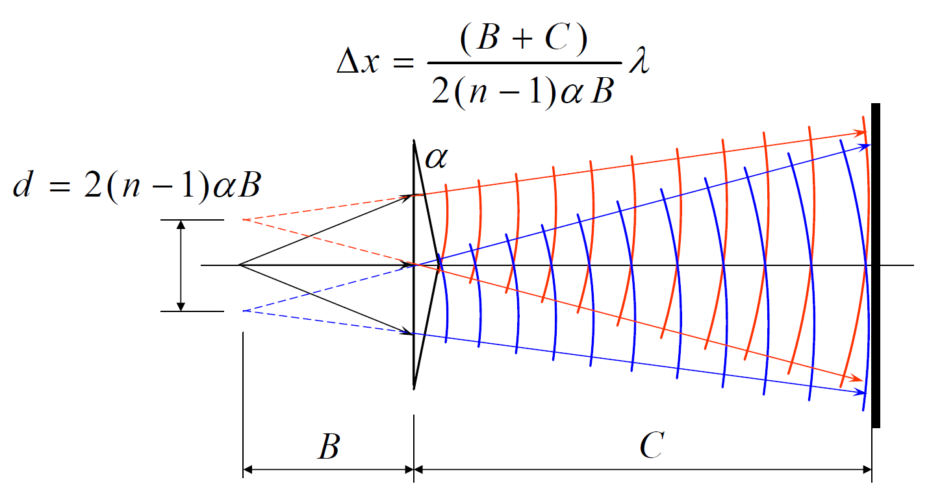
菲涅耳双棱镜
条纹间距：

Slide 16
§1.3 干涉条纹的移动
（1）光源移动对条纹的影响
x
x₁
O'
r₁
S₁
r₂
δx
S
R₁
δs
O₁
O
z
S'
R₂
S₂
R
D
点光源S沿y方向移动：对干涉条纹无影响（干涉条纹的x轴坐标不变）。
点光源S沿x方向移动：干涉条纹在x方向上产生相应移动。
假设：点光源位于S点时，中央亮条纹中心正好位于O点，点光源沿x方向平移ds至S'点时，中央亮条纹中心平移dx至O'点。

Slide 17
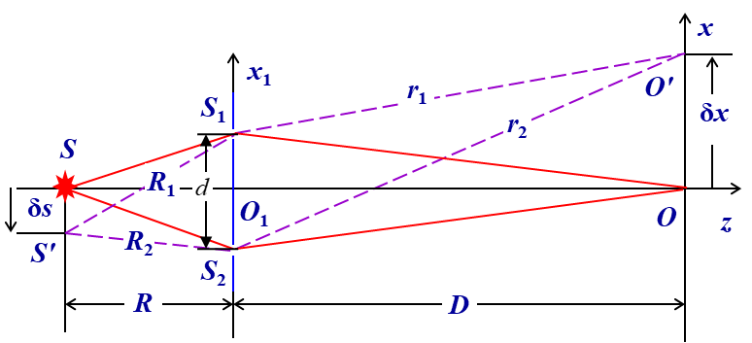
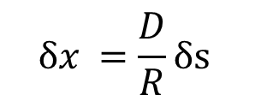
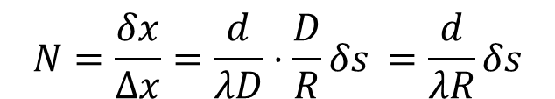
条纹是否移动，取决于产生干涉的两列波之间的光程差或者相位差是否发生了变化。光程差变化几个波长，则条纹对应地移动几个间距。
可以从等光程的角度迅速定性判断S移动时条纹的移动方向。
$$\left(R_{2}+r_{2}\right)−\left(R_{1}+r_{1}\right)=0⇒R_{1}−R_{2}=r_{2}−r_{1}⇒\frac{dδ{​}s}{R}=\frac{dδ{​}x}{D}$$
几何关系
$$δx{​}=\frac{D}{R}δs{​}$$
条纹平移量与点光源平移量的关系
$$N=\frac{δx}{Δ​x}=\frac{d}{λD}⋅\frac{D}{R}δs{​}=\frac{d}{λR}δs$$
条纹平移数目

Slide 18
（2）光源宽度对条纹的影响
光源沿y方向扩展：相当于沿y方向放置的线光源照明的情况，条纹位置及衬比度不变，但亮纹强度增大——沿y方向排列的一组点光源所形成的干涉光场的非相干叠加。（对比杨氏双孔和双缝干涉）
光源沿x方向扩展：光源沿x方向的扩展宽度为b，中心位于光轴上S点，单位宽度的光源通过一个孔在场点P的光强度为I₀/b。
x
x₁
r₁
P
S₁
x
r₂
S
R₁
b
s
O₁
O
z
R₂
S₂
R
D

Slide 19
x
x₁
r₁
P
S₁
r₂
x
S
b
s
R₁
O₁
O
z
R₂
S₂
R
D
由公式
得到：与S点相距为s的单位宽度光源在P(x, y)点引起的干涉图样强度为：
隐含条件
其中

Slide 20
x
x₁
r₁
P
S₁
x
r₂
S
b
s
R₁
O₁
O
z
R₂
S₂
R
D
因此，整个光源在P(x, y)点引起的干涉图样总强度为：
其中
由此得到
衬比度为

Slide 21

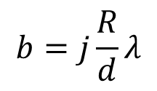
I/4I₀
γ
γ =1.0
1
.
0
γ =0.8
0
.
8
γ =0.5
0
.
γ =0.2
6
0
.
4
0
.
2
d/2π
0
0
1
2
3
4
5
u/π
(a) 干涉图样的归一化强度分布
(b) 反衬度随光源宽度的变化
$$b=j\frac{R}{d}λ$$
则 γ=0 的条件：
j=1, 2, 3, ···
使干涉图样衬比度消失的最小光源宽度对应于对比度曲线的1级极小，也称临界光源宽度。
$$b_{1}=b_{c}=\frac{R}{d}λ$$

Slide 23
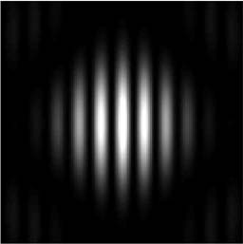
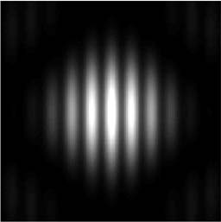
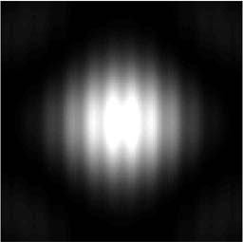
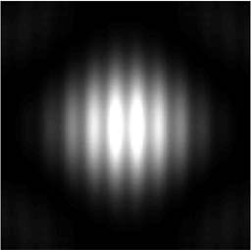
(a) d=0.8cm, γ=1.000
(b) d=0.8cm, γ=0.634
(c) d=0.8cm, γ=3.898×10⁻¹⁷
(d) d=0.8cm, γ=0.212
给定双孔间距情况下，杨氏干涉条纹衬比度随光源宽度的变化（仿真实验结果）
Notes:
找错误。科研素养的养成。

Slide 24
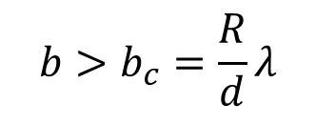
§1.5 光场的空间相干性
完全相干
$$b>b_{c}=\frac{R}{d}λ$$
完全不相干

Slide 25
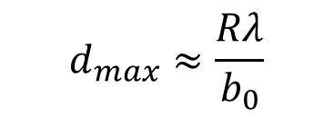
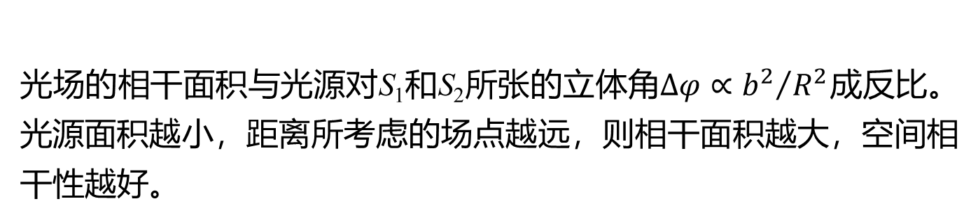
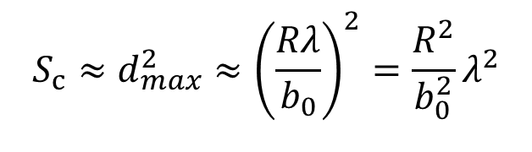
光场的空间相干性：给定宽度为b₀的面光源，在波前上能够干涉的次波源S₁和S₂的最大范围d_{max}（横向相干长度，也常记做d_{t}）。
$$d_{max}≈\frac{Rλ}{b_{0}}$$
d < d_{max}，两个次级波源相干； d > d_{max}，两个次级波源不相干。
相干面积：给定波前上具有相干性的两个间距最大的次级波源所处（矩形或圆形）区域的面积：
$$S_{c}≈d_{max}^{2}≈{\left(\frac{Rλ}{b_{0}}\right)}^{2}=\frac{R^{2}}{b_{0}^{2}}λ^{2}$$
光场的相干面积与光源对S₁和S₂所张的立体角$∆φ∝{b^{2}}/{R^{2}}$成反比。光源面积越小，距离所考虑的场点越远，则相干面积越大，空间相干性越好。

Slide 26
相干孔径角：给定波前上具有相干性的两个间距最大的次级波源对光源中心的张角
相干孔径角与给定波前到光源平面的距离R成反比，与次级波源之间间距成正比。对于给定的相干孔径角，所考察的波前距离光源越远，则光源的横向相干范围越大。

Slide 27
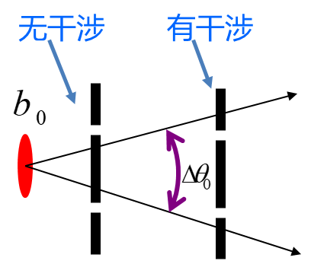

空间相干性反比公式：
$$b_{0}Δ​θ_{0}≈d_{max}φ≈λ$$
光源的横向宽度越小，则相干孔径角越大，因而光源的空间相干性越高。当双缝处于相干孔径之内时，可出现干涉，否则无干涉。
点光源具有最大的空间相干性。

Slide 28
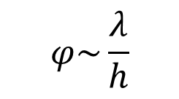

迈克尔逊测星仪
目的是测出星体的角直径
接收屏上的干涉，是星光通过S₁、S₂形成的
测星干涉仪
双缝S₁、S₂处的相干性与S'₁、S'₂处相同
双缝的等效宽度为S'₁、S'₂处的间隔 h
反比关系
$$hφ\sim λ$$
$$φ\sim \frac{λ}{h}$$
恒星角直径
Notes:
因为用长度单位去描述遥远的星体没有什么太大意义，所以我们通常描述天体的大小的时候都是以地球上看到的角度的大小来描述，即天体的张角。天体两极的张角就是角直径。
根据干涉场的反衬度随双孔间隔d的增加而下降的原理，找到干涉条纹 消失的点，就可以测量遥远形体的角径$\frac{λ}{h}$。但是为了得到很好的分辨率，经常需要将h在大尺度内（m的量级）范围内调整，在实验上不容易操作。而且，随着d的增加，条纹间距会缩小，过密的条纹可能超过人眼甚至是仪器的辨识精度，从而使测量失效。
根据物像的等光程性，从（S₁’，S₂’）到（S₁，S₂）不会有附加的光程差，也就是说（S₁’，S₂’）和（S₁，S₂）的相干程度相同，这便归结到一个面光源直接面对一对基线为h的双孔（S₁’，S₂’）。
这一装置巧妙地解决了测角精度和条纹宽间距之间的矛盾。

Slide 29
迈克尔逊测星仪
1920年12月，迈克尔逊用这台仪器测到了猎户座“参宿四”的角径，当基线 h 拉长到121英寸=3.07m时，杨氏双孔干涉的条纹消失，可知“参宿四”的角径为
如果用天文望远镜来测定如此小的星体角径，则物镜口径至少要为 h₀，才可以有效克服艾里斑的影响。而研磨、安装3m多口径的抛物镜面的工程难度可想而知。
Notes:
迈克尔逊星体干涉仪的问世，在光学技术史上有特别的意义，在光源与双孔（S₁，S₂）位置不变的条件下，它通过镜面移动，而改变长点（S₁，S₂）的相关程度，并予以探测，这使它成为现代光学相关实验的先导。

Slide 30
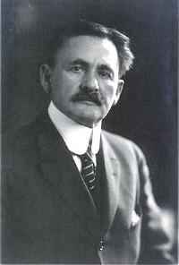
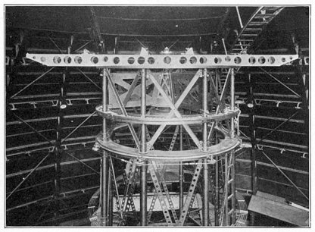
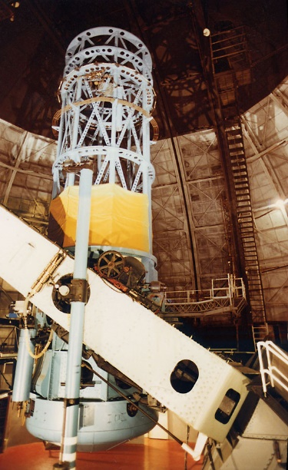
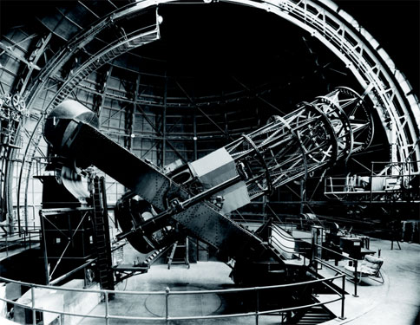
迈克尔逊测星仪
阿尔伯特·亚伯拉罕·迈克尔逊
（1852-1931）
波兰裔美国藉物理学家，1907年诺贝尔物理学奖获得者，是一位出色的实验物理学家，他所完成的实验都以设计精巧、精确度高而闻名，爱因斯坦曾赞誉他为“科学界的艺术家”。
Michelson stellar interferometer
安装在100吋口径的胡克望远镜构架之上的20英尺迈克尔逊测星干涉仪（1920年）
100吋胡克望远镜，威尔逊天文台，洛杉矶，1917年建成。

Slide 31
作业：P206：2, 4, 5, 6, 7

Slide 32
迈克尔逊测星仪
设计的巧妙之处
利用(S₁, S₂)和(S’₁, S’₂)具有相同相干性的方法，分化难点解决测角精度和条纹宽间距之间的矛盾：
测星干涉仪
双孔（S₁和S₂）短间隔 d~mm
条纹间距
双像（S’₁和S’₂）长基线 h~10³mm
光源角径

